Slide 1
线性结构的特点：
① 只有一个首结点和尾结点；
② 除首尾结点外，其他结点只有一个直接前驱和一个直接后继。
简言之，线性结构反映结点间的逻辑关系是 一对一 的
线性结构包括线性表、堆栈、队列、字符串、数组等等，其中，最典型、最常用的是------
线性表
见第2章

Slide 2
第2章 线性表
2.1 线性表的逻辑结构
2.2 线性表的顺序表示和实现
2.3 线性表的链式表示和实现
2.4 应用举例 （一元多项式的表示及相加）
作业

Slide 3
2.1 线性表的类型定义
1. 线性表的定义：用数据元素的有限序列表示
（a₁, a₂, … a_{i-1，}a_{i}, a_{i＋1} ，…, a_{n}）
数据元素
线性起点
a_{i}的直接前趋
a_{i}的直接后继
线性终点
n为元素总个数，即表长
下标，是元素的序号，表示元素在表中的位置
n=0时称为
空表

Slide 4
例1 分析26 个英文字母组成的英文表
（ A, B, C, D, …… , Z）
数据元素都是字母; 元素间关系是线性
例2 分析学生情况登记表
学号 | 姓名 | 性别 | 年龄 | 班级
2001011810205 | 于春梅 | 女 | 18 | 2001级电信016班
2001011810260 | 何仕鹏 | 男 | 18 | 2001级电信017班
2001011810284 | 王 爽 | 女 | 18 | 2001级通信011班
2001011810360 | 王亚武 | 男 | 18 | 2001级通信012班
： | ： | ： | ： | ：
数据元素都是记录; 元素间关系是线性
同一线性表中的元素必定具有相同特性

Slide 5
2.线性表的类型定义（详见课本P19）
ADT list {
数据对象：D={a_{i} | a_{i}∈Elemset,i=1，2，3...,n, n≥0}
数据关系：R1={<a_{i-1,} a_{i}>|a_{i-1,} a_{i}∈D,i=2,.....,n}
基本操作：
1) INITIATE( &L) 2） DestroyList(&L)
3）ClearList(&L) 4） ListEmpty(L)
5）ListLengthGET(L) 6） GetElem(L,i,&e)
7）LocateElem(L,e,compare())
8）PriorElem(L,cur_e,&pre_e)
9） NextElem(L,cur_e,&next_e) 10）ListInsert(&L,i,e)
11）ListDelete(&L,i,&e)
12）ListTraverse(L,visit())
}ADT list

Slide 6
例1：扩大线性表 La，将存在于线性表Lb 中而不存在于线性表 La 中的数据元素插入到线性表 La 中去。
求A=AUB
算法描述：viod union(List &la, List Lb){
//将所有在线性表Lb中但不在La中的数据元素插入到La中
la_len=ListLength(La);
lb_len=ListLength(Lb);
for(i=1;i<=lb_len;i++)
{ GetElem(Lb,i,&e);
if(!LocateElem(La,e,equal))
Listinsert(La,++La_len,e);
}
}// union

Slide 7
例2： LA=（3,5,8,11） LB=（2,6,8,9,11,15,20）
LC=(2,3,5,6,8,8,9,11,11,15,20) //递增有序排列
void MergeList(List La, List Lb, List &Lc)
{ InitList (Lc);
i = j = 1;k = 0;
La_ len = ListLength(La); Lb. _ len = ListLength(Lb);
while ((i <= La_ len) && (j <= Lb_ len) ) {
GetElem(La, i, &a_{i}); GetElem(Lb,j,&b_{j} );
if (a_{i} <= b_{j}) {ListInsert(Lc,++k,a_{i});++i;}
else {ListInsert(Lc, ++ k, b_{j}); ++j}
}
while (i <= La_len) {
GetElem(La,i++,a_{i}); ListInsert(Lc,++k,a_{i});
}
while (j <= Lb_len) {
GetElem( Lb,j++,b_{j}); ListInsert(Lc,++k,b_{j});
}
}// MergeList

Slide 8
时间复杂度分析：
取决于抽象数据类型List定义中基本操作的执行时间。
假如GetElem和Listlnsert这两个操作的执行时间和表长无关，LocateElem的执行时间和表长成正比。
例1的时间复杂度为：O(ListLength(LA)*ListLength(LB))
例2的时间复杂度则为O(ListLength(LA)+ListLength(LB))。

Slide 9
2.2 线性表的顺序表示和实现
2.2.1 顺序表的表示
2.2.2 顺序表的实现
2.2.3 顺序表的运算效率分析
本节小结
作 业

Slide 10
2.2.1 顺序表的表示
线性表的顺序表示又称为顺序存储结构或顺序映像。
把逻辑上相邻的数据元素存储在物
理上相邻的存储单元中的存储结构。
顺序存储定义：
简言之，逻辑上相邻，物理上也相邻
顺序存储方法：
用一组地址连续的存储单元依次
存储线性表的元素，可通过数组V[n]来实现。

Slide 11
线性表顺序存储特点：
1. 逻辑上相邻的数据元素，其物理上也相邻；
2. 若已知表中首元素在存储器中的位置，则其他元素存放位置亦可求出（利用数组下标）。计算方法是（参见存储结构示意图）：
设首元素a₁的存放地址为LOC(a₁)（称为首地址），
设每个元素占用存储空间（地址长度）为L字节，
则表中任一数据元素的存放地址为：
LOC(a_{i}) = LOC(a₁) + L *（i-1）
LOC(a_{i+1}) = LOC(a_{i})+L
注意：C语言中的数组的下标从0开始，
即：V[n]的有效范围是V[0]～V[n-1]

Slide 12
线性表的顺序存储结构示意图
地址 内容 元素在表中的位序
b=LOC(a₁)
a₁
a₂
……
a_{i}
a_{i+1}
……
a_{n}
L
1
b + L
2
b +(i-1)L
i
i+1
b +(n-1)L
n
空闲区
b +(max-1)L

Slide 13
例1
一个一维数组Ｍ，下标的范围是０到９，每个数组元素用相邻的５个字节存储。存储器按字节编址，设存储数组元素Ｍ[０]的第一个字节的地址是９８，则Ｍ[３]的第一个字节的地址是
113
解：地址计算通式为：
LOC(a_{i}) = LOC(a₁) + L *（i-1）
因此：LOC( M[3] ) = 98 + 5 ×(3-0) =113

Slide 14
顺序映像的 C 语言描述
#define MAXSIZE 100 //最大长
typedef struct {
ElemType *elem; //指向数据元素的基地址
int length; //线性表的当前长度
}SqList；
typedef int ElemType;

Slide 15
2.2.2 顺序表的实现（或操作）
回忆：数据结构基本运算操作有：
修改、插入、删除、查找、排序
1) 修改 通过数组的下标便可访问某个特定元素并修改之。
核心语句: V[i]=x;
显然，顺序表修改操作的时间效率是T(n)=O(1)

Slide 16
2)插入 在线性表的第i个位置前插入一个元素
实现步骤：(n为表长）
将第n至第i 位的元素向后移动一个位置；
将要插入的元素写到第i个位置；
表长加1。
注意：事先应判断: 插入位置i 是否合法?表是否已满? 应当有1≤i≤n 或 i=[1,n]

Slide 17
在线性表的第i个位置前插入一个元素的示意图如下：
1
2
3
4
5
6
7
8
12
13
21
24
28
30
42
77
1
2
3
4
5
6
7
8
9
12
13
21
24
25
28
30
42
77
插入25→

Slide 18
初始化线性表L （参数用引用）
Status InitList_Sq(SqList &L){
//构造一个空的顺序表L
L.elem=new ElemType[MAXSIZE];
//为顺序表分配空
if(!L.elem) exit(OVERFLOW); //存储分配失败
L.length=0; //空表长度为0
return OK;
}
算法时间复杂度：
O(1)

Slide 19
顺序表的插入
int Insert ( SeqList &L, ListData x, int i ) {
//在表中第 i 个位置插入新元素 x
if (i < 0 || i > L.length || L.length == ListSize)
return 0; //插入不成功
else {
for ( int j = L.length; j > i; j-- )
L.data[j] = L.data[j -1];
L.data[i] = x; L.length++;
return 1; //插入成功
}
}

Slide 20
3)删除 删除线性表的第i个位置上的元素
实现步骤：(n为表长）
将第i 至第n 位的元素向前移动一个位置；
表长减1。
注意：事先需要判断，删除位置i 是否合法?
应当有1≤i≤n 或 i=[1, n]

Slide 21
删除顺序表中某个指定的元素的示意图如下：
1
2
3
4
5
6
7
8
9
12
13
21
24
25
28
30
42
77
1
2
3
4
5
6
7
8
12
13
21
24
28
30
42
77

Slide 22
顺序表的删除
int Delete ( SeqList &L, ListData x ) {
//在表中删除已有元素 x
int i = Find (L, x); //在表中查找 x
if ( i >= 0 ) {
L.length -- ;
for ( int j = i; j < L.length; j++ )
L.data[j] = L.data[j+1];
return 1; //成功删除
}
return 0; //表中没有 x
}

Slide 23
2.2.3 顺序表的运算效率分析
时间效率分析:
算法时间主要耗费在移动元素的操作上，因此
计算时间复杂度的基本操作（最深层语句频度） T(n)= O (移动元素次数)
移动元素的个数取决于插入或删除元素的位置.
讨论1：若在长度为 n 的线性表的第 i 位前 插入一元素，则向后移动元素的次数f(n)为:
f(n) =
n – i + 1
思考：若插入在尾结点之后，则根本无需移动（特别快）；
若插入在首结点之前，则表中元素全部要后移（特别慢）；
若要考虑在各种位置插入（共n+1种可能）的平均移动次数，该如何计算？

Slide 24
讨论2：若在长度为n的线性表上删除第i位元素，向前移动元素的次数f(n)为： f(n) =
n – i
思考：若删除尾结点，则根本无需移动（特别快）；
若删除首结点，则表中元素全部要前移（特别慢）；
若要考虑在各种位置删除（共n种可能）的平均移动次数，该如何计算？
可以证明：
插入、删除操作平均需要移动一半元素(n/ 2)
插入、删除算法的平均时间复杂度为：O(n)
显然，顺序表的空间复杂度S(n)=O(1)
（没有占用辅助空间）

Slide 25
证明：假定在每个元素位置上插入x的可能性都一样（即概率P相同），则应当这样来计算平均执行时间：
将所有位置的执行时间相加，然后取平均。
若在首结点前插入，需要移动的元素最多，后移n次；
若在a1后面插入，要后移n-1个元素，后移次数为n-1;
……
若在an-1后面插入，要后移1个元素；
若在尾结点an之后插入，则后移0个元素；
所有可能的元素移动次数合计： 0+1+…+n = n(n+1)/2
共有多少种插入形式?——连头带尾有n+1种
所以平均移动次数为：n(n+1)/2÷（n+1）＝n/2≈O(n)
同理可证：顺序表删除一元素的时间效率为:
T（n)=(n-1)/2 ≈O(n)

Slide 26
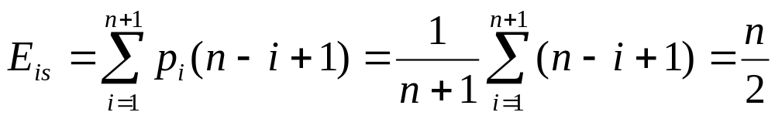
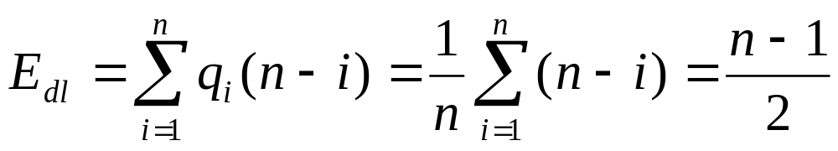
教材P25算法2.5也是对执行效率的推导：
假定在表中任意位置插入、删除元素都是等概率的，
插入概率p(i)=1/(n+1) ，删除概率q(i)=1/n ，则：
插入操作时间效率（平均移动次数）
删除操作时间效率（平均移动次数）

Slide 27
本节小结
线性表顺序存储结构特点：逻辑关系上相邻的两个元素在物理存储位置上也相邻；
优点：可以随机存取表中任一元素；
缺点：在插入，删除某一元素时，需要移动大量元素。
为克服这一缺点，我们引入另一种存储形式：
链式存储结构
见2.3节

Slide 28
2.3 线性表的链式表示和实现
(续上堂课）
2.3.1 链表的表示
2.3.2 链表的实现{线性链表，循环链表，双向链表}
2.3.3 链表的运算效率分析
本节小结
作 业

Slide 29
2.3.1 链表的表示
链式存储特点
与链式存储有关的术语
补充：结构数据类型及其C语言表示法

Slide 30
1. 链式存储特点：逻辑上相邻，物理上不一定相邻
链表存放示意图如下：
head
a1
a2
……
an
/\
讨论1 ：每个存储结点都包含两部分：数据域和 。
指针域(链域)
讨论2：在单链表中，除了首元结点外，任一结点的存储位置
由 指示。
其直接前驱结点的链域的值

Slide 31
2. 与链式存储有关的术语
1）结点：数据元素的存储映像。由数据域和指针域两部分组成；
2）链表： n 个结点由指针链组成一个链表。它是线性表的链式存储映像，称为线性表的链式存储结构。
3）单链表、双链表、多链表、循环链表：
结点只有一个指针域的链表，称为单链表或线性链表；
有两个指针域的链表，称为双链表；
有多个指针域的链表，称为多链表；
首尾相接的链表称为循环链表。
4）头指针、头结点和首元结点
以教材P27 图2.5和图2.6内容为例说明。

Slide 32
何谓头指针、头结点和首元结点？
头指针
头结点
首元结点
a1
头指针是指向链表中第一个结点（或为头结点或为首元结点）的指针。
单链表可由一个头指针唯一确定。
头结点是在链表的首元结点之前附设的一个结点；数据域内只放空表标志和表长等信息;
首元结点是指链表中存储线性表第一个数据元素a1的结点。

Slide 33
例：
一个线性表的逻辑结构为：（ZHAO,QIAN,SUN,LI,ZHOU,WU,ZHENG,WANG），其存储结构用单链表表示如下，请问其头指针的值是多少？
答：头指针是指向链表中第一个结点的指针，因此关键是要寻找第一个结点的地址。
存储地址 | 数据域 | 指针域
1 | LI | 43
7 | QIAN | 13
13 | SUN | 1
19 | WANG | NULL
25 | WU | 37
31 | ZHAO | 7
37 | ZHENG | 19
43 | ZHOU | 25
H
31
ZHAO
7
∴头指针的值是31

Slide 34
上例链表的逻辑结构示意图有以下两种形式：
①
H
ZHAO
QIAN
SUN
LI
ZHOU
WU
ZHENG
WANG
/\
②
H
ZHAO
QIAN
SUN
LI
ZHOU
WU
ZHENG
WANG
/\
区别：① 无头结点 ② 有头结点

Slide 35
讨论1. 在链表中设置头结点有什么好处？
答：
头结点即在链表的首元结点之前附设的一个结点，该结点的数据域中不存储线性表的数据元素，其作用是为了对链表进行操作时，可以对空表、非空表的情况以及对首元结点进行统一处理，编程更方便。
讨论2. 如何表示空表？
答：
无头结点时，当头指针的值为空时表示空表；
有头结点时，当头结点的指针域为空时表示空表。
头指针
头指针
头结点
^
^
无头结点
有头结点

Slide 36
讨论3. 头结点的数据域内装的是什么？
答：
头结点的数据域可以为空，也可存放线性表长度等附加信息，但此结点不能计入链表长度值。
H
头结点的数据域
讨论4. 链表的数据元素有两个域，不再是简单数据类型，编程时该如何表示？
答：
因每个结点至少有两个分量，所以要采用结构数据类型。
什么是结构类型？如何书写表达？
——补充C语言内容

Slide 37
3. 补充结构数据类型及其C语言表示法
以26个字母的链表为例，每个结点都有两个分量：
data
*next
字符型 | 指针型
假设每个结点用变量test表示，
其中两个分量分别用data和*next表示，则：
test
① 类型定义和变量说明可以合写为：
typedef struct liuyu { //liuyu是自定义结构类型名称
char data; //定义数据域的变量名及其类型
struct liuyu *next; //定义指针域的变量名及其类型
}test，*head; /*test是liuyu结构类型的变量, *head是liuyu结构类型的头指针*/

Slide 38
补充：结构类型的C语言表示法
② 对于指向结构变量test首地址的指针，还可说明为：
Struct liuyu *p, *q; （或用 struct liuyu *L；）
//注：刚才已经定义了test为用户自定义的liuyu类型
test
③ 每个结点的分量如何表示？
p
data
*next
方式1：直接用 test.data＝'a'； test.next=q
方式2：先让指针变量p指向该结点的首地址，然后用：
p->data='a'; p->next=q;
方式3：先让指针变量p指向该结点的首地址，然后用：
(*p).data='a'； (*p).next＝q

Slide 39
至此应可看懂教材P28对于单链表的抽象描述，和_x000b_教材P22关于顺序表的抽象定义。
练习：
设p为指向链表的第i个元素的指针,则第i个元素的
数据域写为 ，指针域写为 。
p->data
p->next
a_{i}的值
ai+1的地址

Slide 40
附2：教材P22关于顺序表的抽象定义：
附1：教材P28对于单链表的抽象描述:
Typedef struct Lnode {
ElemType data; //数据域
struct Lnode *next; //指针域
}Lnode, *LinkList; // *LinkList为Lnode类型的指针
// LinkList为LNode类型的指针
LNode *p
LinkList p
Typedef struct { //若后面不再用，可省略结构名
ElemType *elem; //表基址
int length; //表长（特指元素个数）
int listsize; //表当前存储容量（字节数）
}SqList;

Slide 41
补充：结构类型的C语言表示法
④ 介绍三个有用的库函数（都在<stdlib.h> 中）：
sizeof(x)—计算变量x的长度；
malloc(m) —开辟m字节长度的地址空间，并返回这段空间的首地址；
free(p) —释放指针p所指变量的存储空间，即彻底删除一个变量。
p
data
*next
test，长度为m字节
问1：自定义结构类型变量test的长度m是多少？
m＝sizeof(test)
问2：结构变量test的首地址（指针p ）是多少？
p＝(test*)malloc(m)
问3：怎样删除结构变量test？只能借助其指针删除！
free(p)

Slide 42
2.3.2 链表的实现
1. 单链表的建立和输出
2. 单链表的修改
3. 单链表的插入
4. 单链表的删除
5. 应用举例
6. 其它链表形式

Slide 43
1. 单链表的建立和输出
实例：用单链表结构来存放26个英文字母组成的线性表（a，b，c，…，z）,请写出C语言程序。
难点分析：每个数据元素在内存中是“零散”存放的，其首地址怎么找？又怎么一一链接？
实现思路：先开辟头指针，然后陆续为每个数据元素开辟存储空间并赋值，并及时将地址送给前面的指针。

Slide 44
将全局变量及函数提前说明：
#include<stdio.h>
#include<stdlib.h>
typedef struct liu
{char data;
struct liu*next;
}test;
liu *p,*q,*head; //一般需要3个指针变量
int n ; // 数据元素的个数
int m=sizeof(test); /*结构类型定义好之后，每个变量的长度就固定了，m求一次即可*/

Slide 45
void build() //字母链表的生成。要一个一个慢慢链入
{ int i;
head=(test*)malloc(m); //m=sizeof(test) 前面已求出
p=head;
for(i=1;i<26;i++) //因尾结点要特殊处理，故i≠26
{ p->data=i+‘a’-1; // 第一个结点值为字符a
p->next=(test*)malloc(m); //为后继结点开新空间！
p=p->next；} //让指针变量P改为指向后继结点
p->data=i+‘a’-1; //最后一个元素要单独处理
p->next=NULL ;} //单链表尾结点的指针域要置空！
新手特别容易忘记！！

Slide 46
void display() /*字母链表的输出*/
{p=head;
while (p->next!=NULL) /* 只要没到最后一个元素，就不停地“顺藤摸瓜”输出*/
{printf("%c",p->data);
p=p->next;
}
printf(“%c\n”,p->data); //别忘记输出尾结点数据
}
sum ++;
讨论：要统计链表中数据元素的个数，该如何改写？

Slide 47
2. 单链表的修改(或读取）
难点：单链表中想取得第i个元素，必须从头指针出发寻找（顺藤摸瓜），不能随机存取 。
思路：要修改第i个数据元素，关键是要先找到该结点的指针p，然后用p->data=new_value 即可。
核心语句：见教材P29的GetElem_L函数说明
Status GetElem_L(LinkList L, int i, ElemType &e)
{P=L->next; j=1;
while(p&&j<i){p=p->next; ++j;}
if(!p||j>i)return ERROR;
e=p->data;
return OK;}

Slide 48
3. 单链表的插入
在链表中插入一个元素的示意图如下：
p
p
a
b
a
b
p->next
s
x
s->next
插入步骤（即核心语句）：
元素x结点应预先生成：
S=(test*)malloc(m);
S->data=x;
S->next=p->next
Step 1：s->next=p->next;
Step 2：p->next=s ；
思考：步骤1和2能互换么？

Slide 49
4. 单链表的删除
在链表中删除某元素的示意图如下：
p
a
×
b
×
c
p->next
(p->next) -> next
删除步骤（即核心语句）：
q = p->next; //保存b的指针，靠它才能指向c
p->next=q->next; //a、c两结点相连
free(q) ； //删除b结点，彻底释放
思考： 省略free(q)语句行不行？

Slide 50
单链表的建立（前插法）
演示：头插法建表
void CreateList_F(LinkList &L,int n){
L=new LNode;
L->next=NULL;
//先建立一个带头结点的单链表
for(i=n;i>0;--i){
p=new LNode; //生成新结点
cin>>p->data; //输入元素值
p->next=L->next; L->next=p;//插入到表头
}
}//CreateList_F

Slide 51
单链表的建立（尾插法）
演示：尾插法建表
void CreateList_L(LinkList &L,int n){
//正位序输入n个元素的值，建立带表头结点的单链表L
L=new LNode;
L->next=NULL;
r=L; //尾指针r指向头结点
for(i=0;i<n;++i){
p=new LNode; //生成新结点
cin>>p->data; //输入元素值
p->next=NULL; r->next=p; //插入到表尾
r=p; //r指向新的尾结点
}
}//CreateList_L

Slide 52
5.应用举例：两个链表的归并（教材P31）
算法要求：
已知：线性表 A、B，分别由单链表 LA , LB 存储，其中数据元素按值非递减有序排列，
要求：将 A ，B 归并为一个新的线性表C , C 的数据元素仍按值非递减排列 。设线性表 C 由单链表 LC 存储。
假设：A=（3，5，8，11），B=（2，6，8，9，11）
预测：合并后 C =（ 2 , 3 , 5 , 6 , 8 , 8 , 9 , 11，11 ）

Slide 53
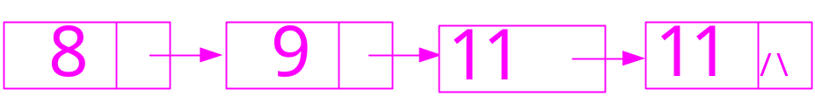
用链表可表示为：
头结点
La
3
5
8
11
/\
Lb
/\
2
6
8
9
11
Lc
2
3
5
6
8

Slide 54
算法分析：
算法主要包括：搜索、比较、插入三个操作：
搜索：需要两个指针搜索两个链表；
比较：比较结点数据域中数据的大小；
插入：将两个结点中数据小的结点插入链表Lc。
Pa、Pb用于搜索La和Lb， Pc指向新链表当前结点

Slide 55
算法实现：
Void MergeList_L(LinkList &La,LinkList &Lb,LinkList &Lc)
{ //按值排序的单链表LA,LB，归并为LC后也按值排序
pa=La-->next; pb=Lb-->next; Lc=pc=La； //初始化
while(pa&&pb) //将pa 、pb结点按大小依次插入C中
{ if(pa->data<=pb->data)
{pc->next=pa; pc=pa; pa=pa->next;}
else {pc->next=pb; pc=pb; pb=pb->next}
}
pc->next = pa?pa:pb ; //插入剩余段
free(Lb); //释放Lb的头结点
} //MergeList_L
实质：解除原链表中结点的关系，重新按非递减关系链接。

Slide 56
思考
1、使用新链表Lc，如何编程？
2、要求不能有重复的数据元素，如何编程？

Slide 57
2.3.3 链表的运算效率分析
时间效率分析
1. 查找 因线性链表只能顺序存取，即在查找时要从头指针找起，查找的时间复杂度为 O(n)。
2. 插入和删除 因线性链表不需要移动元素，只要修改指针，一般情况下时间复杂度为 O(1)。
但是，如果要在单链表中进行前插或删除操作，由于要从头查找前驱结点，所耗时间复杂度为 O(n)。

Slide 58
练：
在n个结点的单链表中要删除已知结点*P，需找到它的 ，其时间复杂度为 。
前驱结点的地址
O(n)
空间效率分析
链表中每个结点都要增加一个指针空间，相当于总共增加了n 个整型变量，空间复杂度为 O(n)。

Slide 59
上堂课要点回顾
链表的表示(包括有关术语、结构数据类型等）
链表的实现（建表、输出、修改、插入、删除）
静态链表
循环链表
双向链表
补充：其它链表形式

Slide 60
讨论1： 链表能不能首尾相连？怎样实现？
答：能。只要将表中最后一个结点的指针域指向头结点即可 (P->next=head;) 。这种形成环路的链表称为循环链表。
参见教材P35
特点：
1、从任一结点出发均可找到表中其他结点。
2、操作仅有 一 点与单链表不同：循环条件
单链表 ----- p = =NULL 或 p ->next==NULL
循环链表----- p= =head 或 p->next == head

Slide 61


循环链表的示例
带表头结点的循环链表
first
a₀
a₁
a_{n-1}
(非空表)
first
(空表)

Slide 62
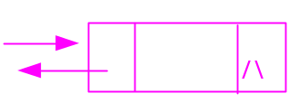
p = p→next→prior = p→prior→next
讨论2： 单链表只能查找结点的直接后继，能不能查找直接前驱？如何实现？
答：能。只要把单链表再多开一个指针域即可(例如用*next和*prior;) 。
prior | data | next
typedef struct DuLNode {
ElemType data; // 数据域
struct DuLNode *prior; // 指向前驱的指针域
struct DuLNode *next; // 指向后继的指针域
} DuLNode, *DuLinkList;
这种有两个指针的链表称为双向链表。其特点是可以双向查找表中结点。参见教材P35—39。
双向链表在非线性结构（如树结构）中将大量使用。
特别：带头结点的空双向链表样式：
p = p→next→prior = p→prior→next

Slide 63
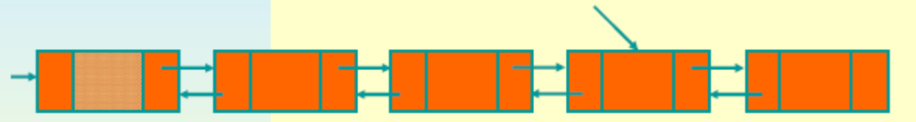
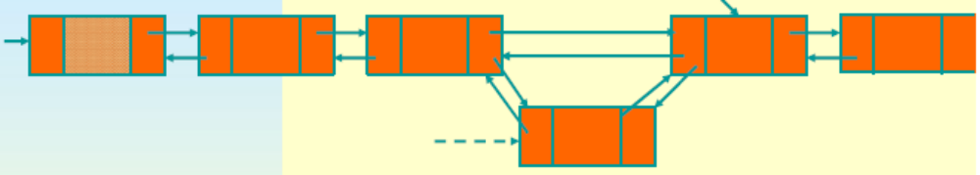
双向循环链表的插入 (非空表)
q->prior = p;
q->next = p->next;
p->next = q;
q->next->prior = q;
在结点 *p 后插入*q
p
q

Slide 64


双向循环链表的插入 (空表)
q->prior = p;
q->next = p;
p->next = q;
q->next->prior = q;
在结点 *p 后插入25
first
first
25
p
p
q

Slide 65
双向循环链表的删除
p->next->prior = p->prior;
p->prior->next = p->next;
first
31
48
15
p
删除48
first
(非空表)
31
15

Slide 66
双向循环链表的删除（带头结点）
31
first
p
(空表)
删除31
p->next->prior = p->prior;
p->prior->next = p->next;

Slide 67
若使用头结点，无论表是否为空，头指针都指向头结点，也就是*LNode类型，对于空表和非空表的操作是一致的。
若不使用头结点，当表非空时，头指针指向第1个结点的地址，即*LNode类型，但是对于空表，头指针指向的是NULL，此时空表和非空表的操作是不一致的。

Slide 68

1.非空的循环单链表head的尾结点p满足（ ）。
A．p->next==head B．p->next==NIL
C．p==NIL D．p== head
2.完成在双循环链表结点p之后插入s的操作是（ ）；
A． p->next==s ; s->priou==p;
p->next->priou==s ; s->next==p->next;
B． p->next->priou==s; p->next==s;
s->priou==p; s->next==p->next;
C． s->priou==p; s->next==p->next;
p->next==s; p->next->priou==s ;
D． s->priou==p; s->next==p->next;
p->next->priou==s ; p->next==s;

Slide 69
第2章 线性表
2.1 线性表的类型定义
2.2 线性表的顺序表示和实现
2.3 线性表的链式表示和实现
2.4 应用举例 （一元多项式的表示及相加）
本章小结及作业讨论

Slide 70
2.4 应用举例
一元多项式的表示及相加
(参见教材P39 – 43)
讨论：
一元多项式的数学通式？
用抽象数据类型如何描述它的定义？
用C语言如何描述它的定义？
如何编程实现两个一元多项式相加？

Slide 71
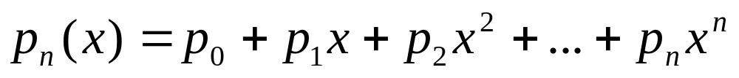
一、一元多项式的表示
在计算机中，可以用一个线性表来表示:
P = (p₀, p₁, …，p_{n})
但是对于形如
S(x) = 1 + 3x¹⁰⁰⁰⁰ – 2x²⁰⁰⁰⁰
^{的多项式，上述表示方法是否合适？}

Slide 72
一般情况下的一元稀疏多项式可写成
P_{n}(x) = p₁x^{e1} + p₂x^{e2} + ┄ + p_{m}x^{em}
其中：p_{i} 是指数为ei 的项的非零系数，
0≤ e₁ < e₂ < ┄ < e_{m} = n
分析：一元多项式在计算机内存储时，既可用顺序表存储，又可用链表存储。但当多项式的次数很高且零系数项很多时，则更适于用链表存储（通常设计两个数据域和一个指针域）。

Slide 73
顺序表
p1 | p2 | p3 | … | pm-1 | pm
链表
Pm em
pm-1 em-1
… p1 e1 ^
或
0.0 -1
… pm em ^
p1 e1

Slide 74
2. 用抽象数据类型如何定义一元多项式？
（参见P40）
ADT Polynomial{
数据对象：D={ai|ai∈TermSet,i=1,2,…,m, m≥0
TermSet中的每个元素包含一个表示系数的实数和表示指数的整数}
数据关系：R1={< ai-1,ai>| ai-1, ai ∈D,
且ai-1中的指数值<ai中的指数值, i=1,2,…,n}
基本操作：
CreatPolyn(&P,m)
操作结果：输入m项的系数和指数，建立一元多项式P。/建表

Slide 75
DestroyPolyn(&P)
初始条件：一元多项式P已存在。
操作结果：销毁一元多项式P。 /释放表
PrintPolyn(P)
初始条件：一元多项式P已存在。
操作结果：打印输出一元多项式P。 /输出表
PolynLength(P)
初始条件：一元多项式P已存在。
操作结果：返回一元多项式P中的项数。/求表长

Slide 76
AddPolyn(&Pa,&Pb)
初始条件：一元多项式Pa和Pb已存在。
操作结果：完成多项式相加运算，即：Pa＝Pa＋Pb，
并销毁一元多项式Pb。 /两表相加
SubtractPolyn(&Pa,&Pb)
初始条件：一元多项式Pa和Pb已存在。
操作结果：完成多项式相减运算，即：Pa＝Pa－Pb，
并销毁一元多项式Pb。 /两表相减
MultiplyPolyn(&Pa,&Pb)
初始条件：一元多项式Pa和Pb已存在。
操作结果：完成多项式相乘运算，即：Pa＝Pa×Pb，
并销毁一元多项式Pb。 /两表相乘
}ADT Polynomial

Slide 77
3. 用C语言如何具体描述它的定义？
法一：用类C语言，参见教材P42
法二：用标准C语言：
typedef struct poly_node *poly_pointer;
typedef struct poly_node {
float coef;
int expon;
stuct poly_node *link;
};
poly_pointer a, b, c;
coef | expon | link

Slide 78
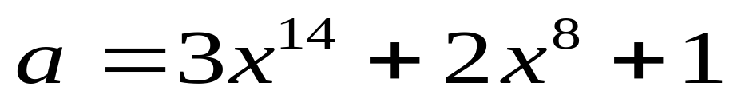
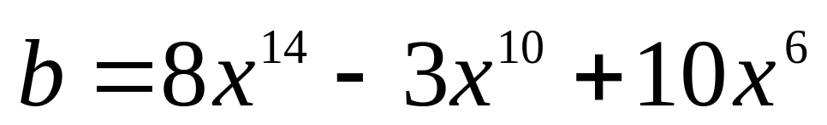
4. 如何编程实现两个一元多项式相加？
例：
a
3 14
2 8
1 0
^
b
8 14
－3 10
10 6
^
运算规则：两多项式中指数相同的项对应系数相加，若和不为0,则构成多项式c(=a+b)中的一项；a和b中所有指数不相同的项均应复抄到c中。

Slide 79
具体编程（用C语言）
利用建表操作CreatPolyn(&P,m)分别建立链表a和链表b；详细内容参见教材P42下部描述。
从教材程序中可“猜”出，例中的链表是按指数项升序排列的。
2. 利用加操作AddPolyn(&Pa,&Pb)对链表a和链表b进行相加；详细内容参见教材P43描述。
编程时请注意，在前面定义中已规定：
初始条件：一元多项式Pa和Pb已存在。
操作结果：完成多项式相加运算，即：Pa＝Pa＋Pb，
并销毁一元多项式Pb。

Slide 80
二、两个多项式的相加算法
扫描两个多项式，若都未检测完：
  若当前被检测项指数相等，系数相加。若未变成 0，则将结果加到结果多项式。
  若当前被检测项指数不等，将指数小者加到结果多项式。
若一个多项式已检测完，将另一个多项式剩余部分复制到结果多项式。

Slide 81
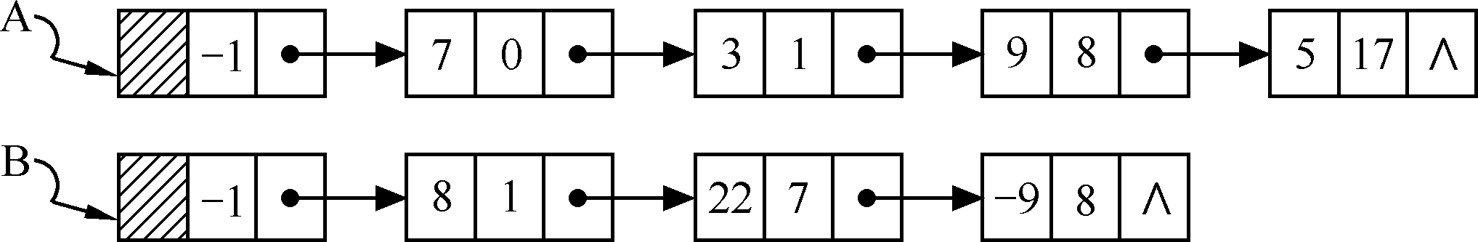
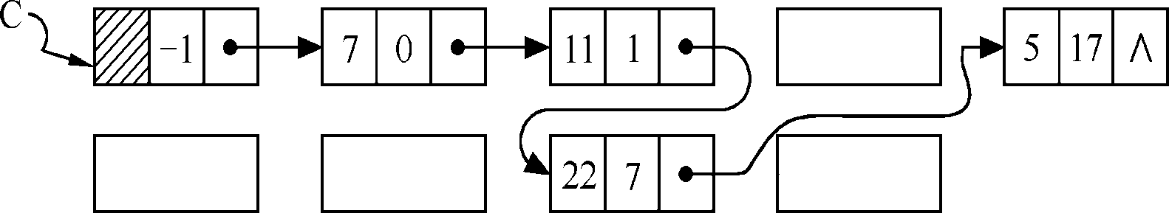
A₁₇(x) = 7 + 3x + 9x⁸ + 5x¹⁷
B₈(x) = 8x + 22x⁷ − 9x⁸
pc
pa
pa
pa
pc
pa
pc
11
pc
pb
pb
pb
pb

Slide 82
Void AddPolyn(polynomial&Pa, polynomial &Pb){
ha=GetHead(Pa); hb =GetHead(Pb); //取二表头指针(指向头结点）
qa=NextPos(Pa,ha); qb = NextPos(Pb,hb); //指向二表首元结点
while (qa && qb){ // 若二表均未到末尾，
a=GetCurElem(qa); /* 则比较两结点的数据域（注意a,b含有 b=GetCurElem(qb); 两个数据分量）*/
switch (*cmp(a,b)){ // cmp(a,b)是用户自定义函数，见P42倒9行
case -1: // 若a的指数值小于b，此时b结点不动（升序）
ha=qa; qa=NextPos(Pa,ha); break;
case 0: // 若a的指数值等于b，则系数相加
sum=a.coef+b.coef;
If(sum!=0.0){SetCurElem(qa,sum); ha=qa;}

Slide 83
else{DelFirst(ha,qa); FreeNode(qa);}//若系数为0，则两结点都删
DelFirst(hb,qb); FreeNode(qb);
qa=NextPos(Pa,ha); qb=NextPos(Pb,hb); break;
case 1: // 若a的指数值大于b，应前插b（保持升序）
DelFirst(hb,qb); InsFirst(ha,qb);
qb=NextPos(Pb,hb); ha=NextPos(Pa,ha); break; //a表大结点后移
}//switch
}//while
If(!List Empty(Pb)) Append(Pa,qb); // 若a表空，则b表剩余项全部
//链接到a表中；而b表空时无需动作，因为a表本身就是求和结果。
FreeNode(hb); //无论什么结局，最终b表都是要废掉的。
}
}// AddPolyn

Slide 84
void AddPolyn(Polynomial &La, Polynomial &Lb){
//多项式加法：La=La+Lb
pa=La->next; pb=Lb->next;
//pa和pb初值分别指向La和Lb的第一个结点
pc=La; //pc指向和多项式的当前结点，初值为La
while(pa&&pb){ //pa和pb均非空
if(pa->expn==pb->expn){ //指数相等
sum=pa->coef+pb->coef;
if(sum!=0){ //系数和不为0
pa->coef=sum;
pc->next=pa; pc=pa;
pa=pa->next;
r=pb; pb=pb->next; delete r; //删除Lb当前结点r
}
else{//系数和为0
r=pa; pa=pa->next; delete r; //删除La当前结点pa
r=pb; pb=pb->next; delete r; //删除Lb当前结点pb
}
}

Slide 85
else if(pa->expn<pb->expn){ //La当前结点pa的指数值小
pc->next=pa; //将pa链在pc之后
pc=pa; //pc指向pa
pa=pa->next; //pa指向后一项
}
else{ //Lb当前结点pb的指数值小
pc->next=pb;
pc=pb;
pb=pb->next;
}
}
pc->next=pa?pa:pb; //插入非空多项式的剩余段
delete Lb; //释放Lb的头结点
}

Slide 86
运算效率分析:
(1) 系数相加
0 ≤ 加法次数≤ min(m, n)
其中 m和n分别表示表A和表B的结点数。
(2) 指数比较
极端情况是表A和表B 没有一项指数相同，比较次数最多为m+n-1
(3) 新结点的创建
极端情况是产生m + n 个新结点
合计时间复杂度为 O(m+n)

Slide 87
本章小结（讨论题形式）
问1：线性表的逻辑结构特点是什么？其顺序存储结构和链式存储结构的特点是什么？
答：
线性表逻辑结构特点是，只有一个首结点和尾结点；除首尾结点外其他结点只有一个直接前驱和一个直接后继。简言之，线性结构反映结点间的逻辑关系是一对一（1:1）的。
顺序存储时，相邻数据元素的存放地址也相邻（逻辑与物理统一）；要求内存中可用存储单元的地址必须是连续的。
链式存储时，相邻数据元素可随意存放，但所占存储空间分两部分，一部分存放结点值，另一部分存放表示结点间关系的指针。

Slide 88
问2：顺序存储和链式存储各有哪些优缺点？
答：
顺序存储的优点是存储密度大(＝1)，存储空间利用率高。缺点是插入或删除元素时不方便。
链式存储的优点是插入或删除元素时很方便，使用灵活。缺点是存储密度小（<1），存储空间利用率低。
事实上，链表插入、删除运算的快捷是以空间代价来换取时间。

Slide 89
问3：在什么情况下用顺序表比链表好？
答：
顺序表适宜于做查找这样的静态操作；链表宜于做插入、删除这样的动态操作。
若线性表的长度变化不大，且其主要操作是查找，则采用顺序表；
若线性表的长度变化较大，且其主要操作是插入、删除操作，则采用链表。

Slide 90
第二章复习
学习线性表的重点是掌握顺序表和单链表上实现的各种基本算法及相关的时间性能分析，难点是使用本章所学的基本知识设计有效算法解决与线性表相关的应用问题。

Slide 91
1．线性结构中的一个结点代表一个( )。
A．数据元素 B．数据项 C．数据 D．数据结构
2．线性表L=(a1，a2，…，ai，…，an)，下列说法正确的是( )。
A．每个元素都有一个直接前驱和直接后继
B．线性表中至少要有一个元素
C．表中诸元素的排列顺序必须是由小到大或由大到小的
D．除第一个元素和最后一个元素外其余每个元素都有一个且仅有一个直接前驱和直接后继

Slide 92
3．顺序表是线性表的( )。
A．链式存储结构 B．顺序存储结构
C．索引存储结构 D．散列存储结构
4．对于线性表最常用的操作是查找指定序号的元素和在末尾插入元素，则选择（ ）最节省时间
A）顺序表 B）带头结点的双循环链表
C）单链表 D）带尾结点的单循环链表 5．若长度为n的线性表采用顺序存储结构，在其第i个位置插入一个新元素的算法时间复杂度为（ ）(1≤i≤n+1)。
A. O(0) B. O(1) C.O(n) D.O(n²)

Slide 93
6．双向链表中有两个指针域，prior和next，分别指向前驱及后继，设p指向链表中的一个结点，q指向一待插入结点，现要求在p前插入q，则正确的插入为（ ）
A. p->prior=q; q->next=p; p->prior->next=q; q->prior=p->prior;
B. q->prior=p->prior; p->prior->next=q; q->next=p; p->prior=q->next;
C. q->next=p; p->next=q; p->prior->next=q; q->next=p;
D. p->prior->next=q; q->next=p; q->prior=p->prior; p->prior=q;

Slide 94
7．在一个具有n个结点的有序单链表中插入一个新结点并仍然保持有序的时间复杂度是（ ）
A. O(nlog₂n） B. O(1）
C. O(n） D. O(n²）
8． 在一个以 h 为头指针的单循环链中，p 指针指向链尾结点的条件是（ ）
A. p->next==NULL B.p->next==h
C. p->next->next==h D. p->data==-1
9．对于一个具有n个结点的线性表，建立其单链表的时间复杂度是（ ）
A.O(n) B. O(1) C.O(nlog₂n) D. O(n²)

Slide 95
10．在双向链表存储结构中，删除p所指的结点时须修改指针（ ）
A. p->prior->next=p->next;
p->next->prior=p->prior;
B. p->prior=p->prior->prior
p->prior->next=p;
C.p->next->prior=p
p->next=p->next->next
D.p->next=p->prior->prior
p->prior=p->next->next;

Slide 96
11．线性表采用链式存储时，其元素地址（ ）
A. 必须是连续的 B. 一定是不连续的
C. 部分地址是连续的 D.连续与否均可

Slide 97
填空题
1．线性表L=（a1，a2，…，an）用数组表示，假定删除表中任一元素的概率相同，则删除一个元素平均需要移动元素的个数是_____________。
【答案】（n-1）/2
2．在单链表中设置头结点的作用是_____________。
【答案】主要是使插入和删除等操作统一，在第一个元素之前插入元素和删除第一个结点不必另作判断。另外，不论链表是否为空，链表头指针不变。

Slide 98
3．线性表的顺序存储是通过_____________来反应元素之间的逻辑关系，而链式存储结构是通过_____________来反应元素之间的逻辑关系。
【答案】（1）数据元素的前后顺序 （2）元素中的指针
4．当对一个线性表经常进行的是存取操作，而很少进行插入和删除操作时，则采用_____________存储结构最节省时间，相反当经常进行插入和删除操作时，则采用_____________存储结构最节省时间。
【答案】（1）顺序 （2）链式

Slide 99
5．对于一个具有n个结点的单链表，在已知的结点*p后插入一个新结点的时间复杂度为_____________，在给定值为x的结点后插入一个新结点的时间复杂度为_____________。
【答案】（1）O(1) （2）O(n)
6. 对于双向链表，在两个结点之间插入一个新结点需修改的指针共_____________个，单链表为_____________个。
【答案】（1）4 （2）2

Slide 100
7. 循环单链表的最大优点是_____________。
【答案】从任一结点出发都可访问到链表中每一个元素。
8．若要在一个不带头结点的单链表的首结点*p结点之前插入一个*s结点时，可执行下列操作：
s->next=_____________;
p->next=s;
t=p->data;
p->data= _____________;
s->data=_____________;
【答案】 （1）p->next （2）s->data （3） t

Slide 101
9．某线性表采用顺序存储结构，每个元素占据4个存储单元，首地址为100，则下标为11的（第12个）元素的存储地址为_____________。
【答案】144
10．带头结点的双循环链表L中只有一个元素结点的条件是_____________。
【答案】L->next->next==L

